Slide 1
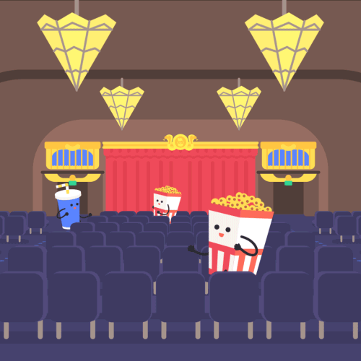
Cinematics
https://maksim-yaroschuk.github.io/cinematics-filmotekav2.0

Slide 2
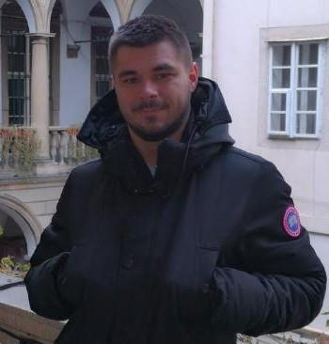
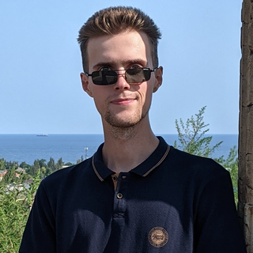
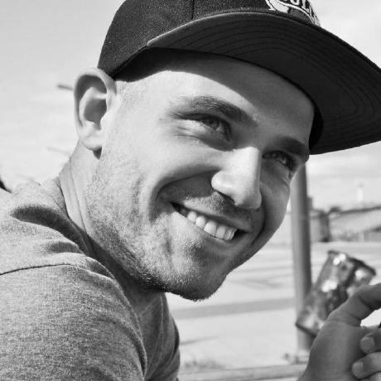
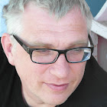
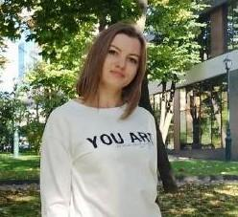
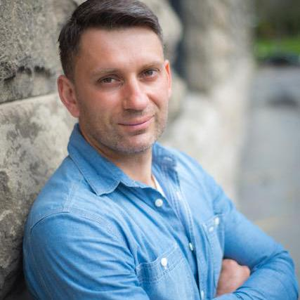
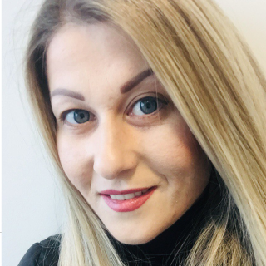
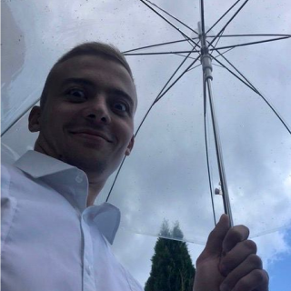
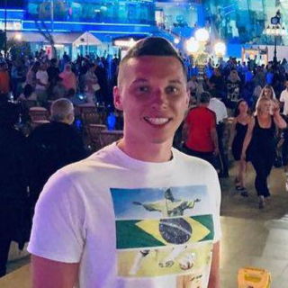
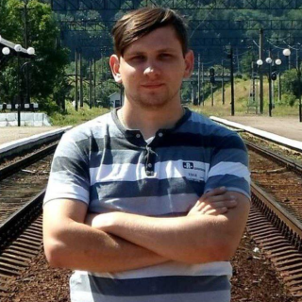
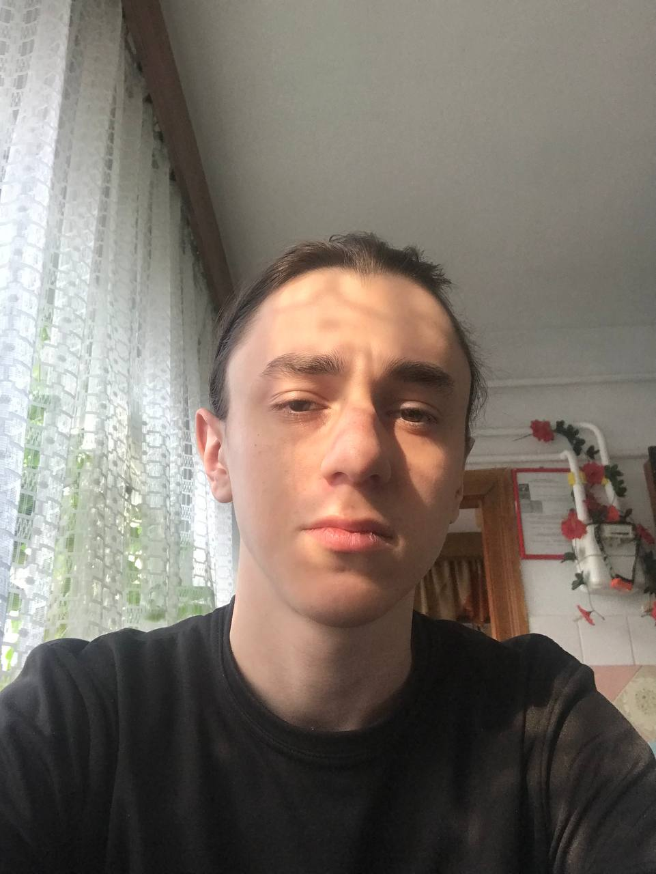
Учасники команди
Максим Ярощук
Team
leader
Дмитро Кравченко
Scrum
master
Едуард Цикота
Front-End Developer
Андрій Ткаченко
Front-End Developer
Рая Щербань
Front-End Developer
Дмитро Сущак
Front-End Developer
Аліна Марунчак
Front-End Developer
Денис Єременко
Front-End Developer
Євген Лимаренкo
Front-End Developer
Євген Литвинчук
Front-End Developer
Євген Черницький
Front-End Developer

Slide 3
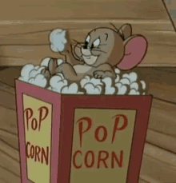
Джеррі
Грає в бейсбол, теніс, гольф, більярд, боулінг та інші види спорту, любить порибалити.
Проводить вільний час за переглядом фільмів, а також багато подорожує.
Мишеня любить їсти сир, лазити по холодильниках, відпочивати та спати.

Slide 4

Технології які використовувались
Front-end
HTML/CSS
Animate.css
JavaScript
Axios
Back-end
Firebase
Utilites
VSCode
Parcel
Figma
Git/GitHub
NPM

Slide 5
Дякуємо
за увагу!

